Slide 1
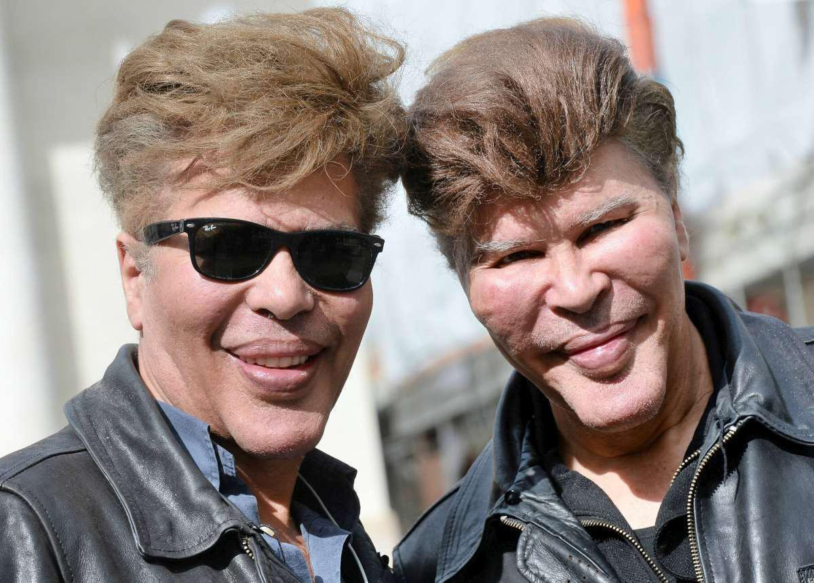
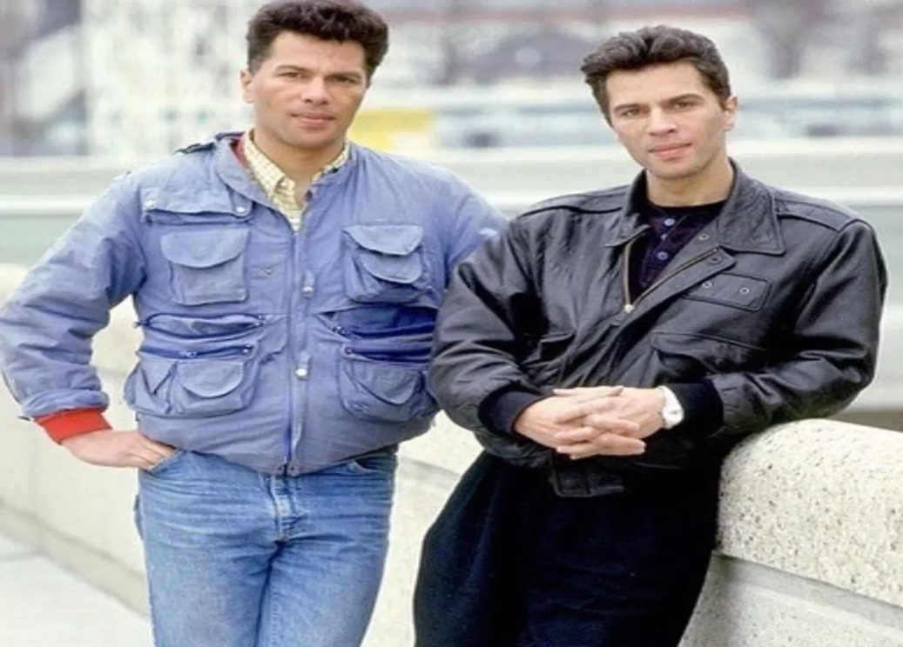
Les frères Bogdanoff

Slide 2
Le sommaire
Leur naissance
Leur famille
Par quoi sont-ils passionnés ?
Comment sont–ils devenus célèbres ?
Leur métier d’animateurs télé
Leur passage sur Mask Singer
Leur mort
La chirurgie esthétique
Et un petit quizz

Slide 3
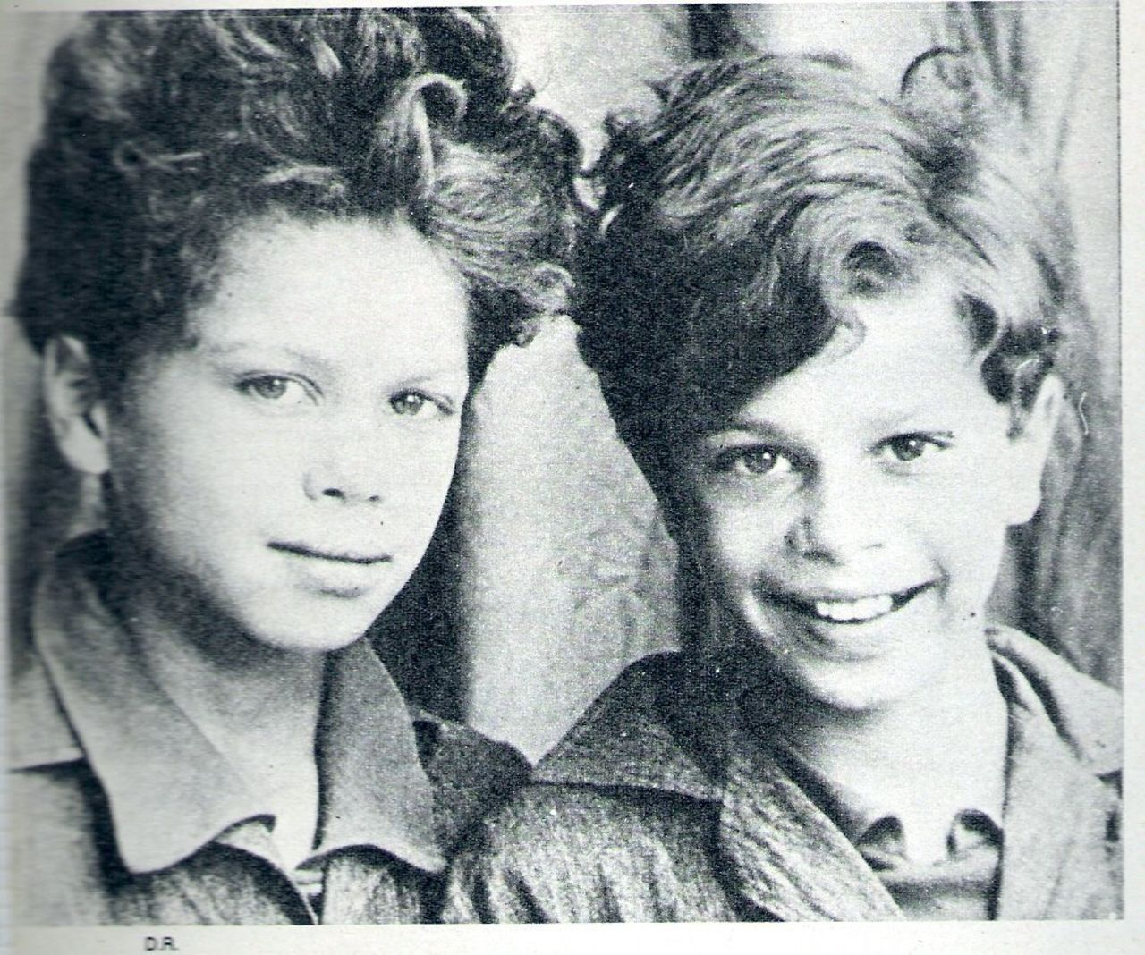
Leur naissance
Igor et Grishka sont nés le 29aout 1949,
Ils sont jumeaux,
Igor est né le premier, 40 min avant son frère !

Slide 4
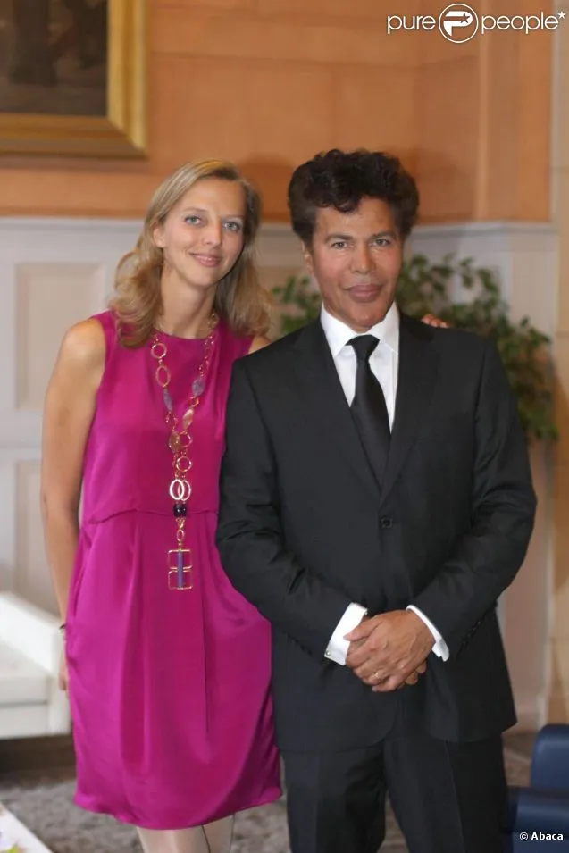
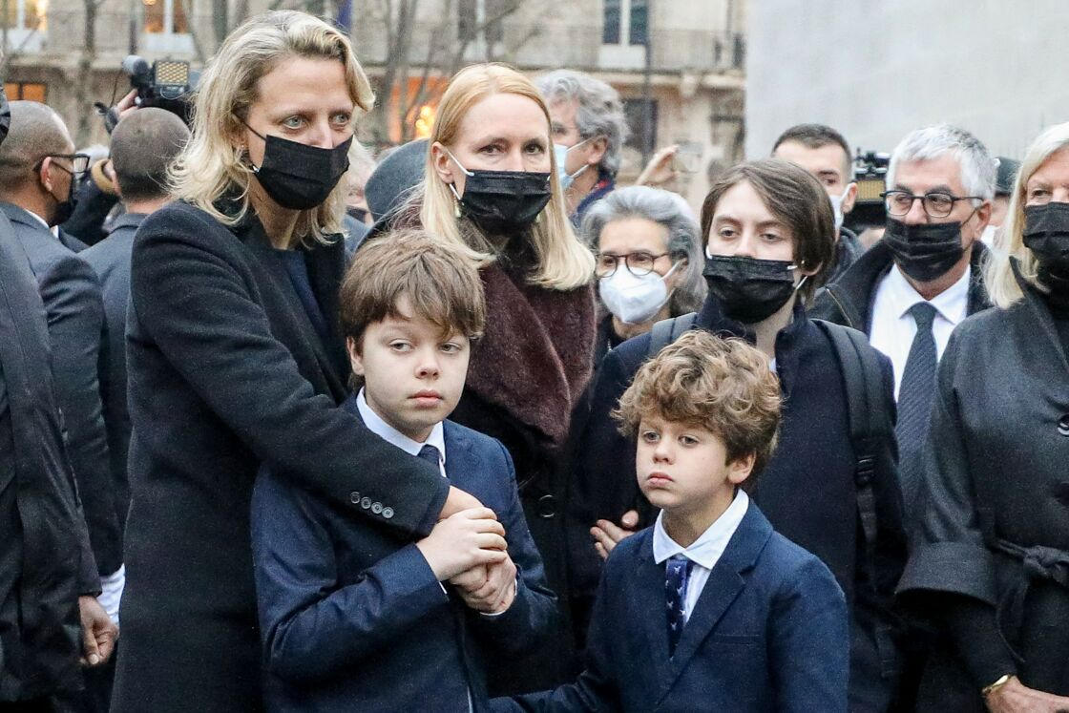
Famille d’Igor
Igor est père de 6 enfants
Sa femme est Amélie de Bourdon

Slide 5
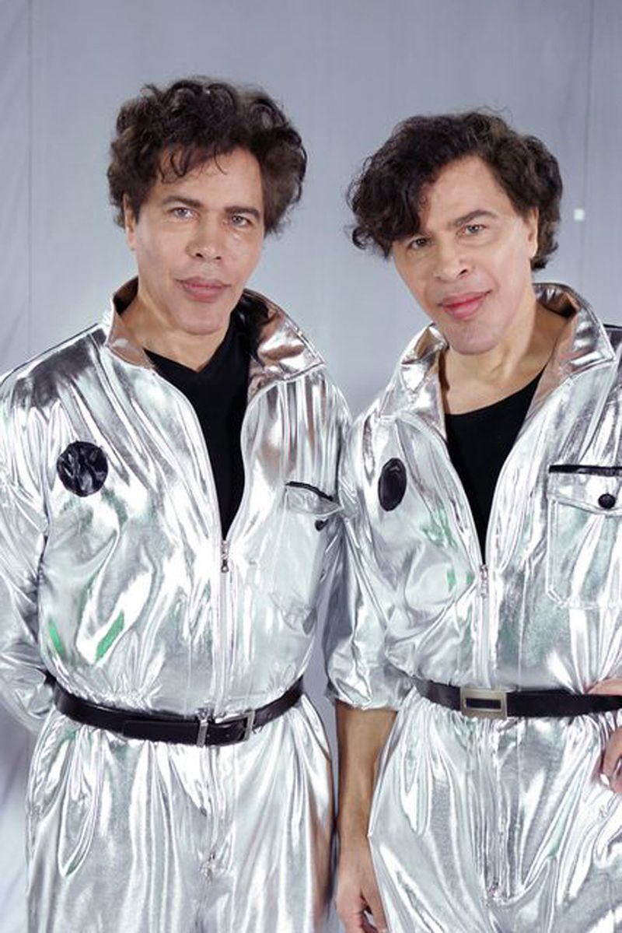
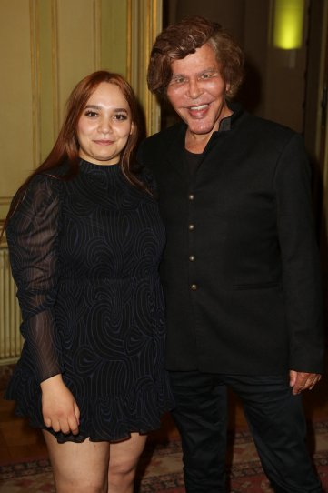
Famille de Grichka
Sa femme se nomme Chayma
Il n’a jamais eu d’enfants contrairement à son frère.

Slide 6
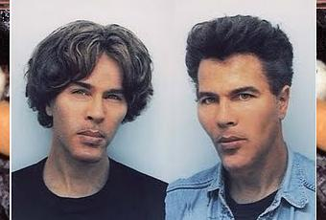
Leurs famille
La mère des deux frères s’appelle Maria Dolores Fanzyka Kolawska.
Et leur père s’appelle Youri Ostasenko Bogdanoff

Slide 7

Par quoi sont-ils passionnés ?
Les frères Bogdanoff sont passionnés par :
La mécanique
La cosmologie

Slide 8
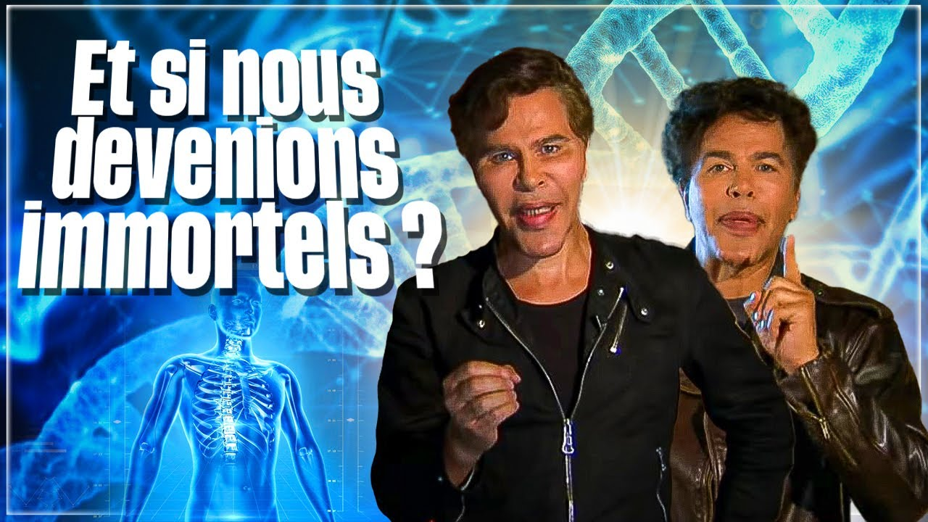


COMMENT SONT –ILS DEVENUS CELEBRES:
Il ont présentée une des première émission Française

Slide 9
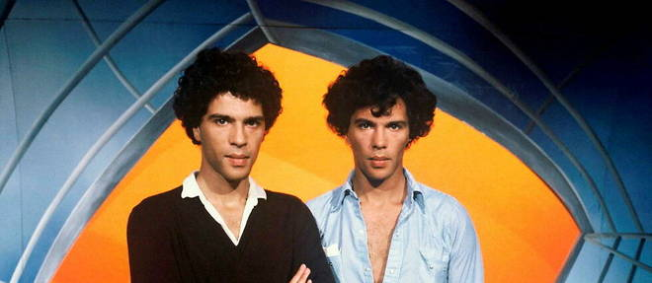
Animateurs télé
Présentaient l’émission Temps X sur TF1
Vulgarisation scientifique
Commence le 6 avril 1979
Termine le 27 juin 1987

Slide 10
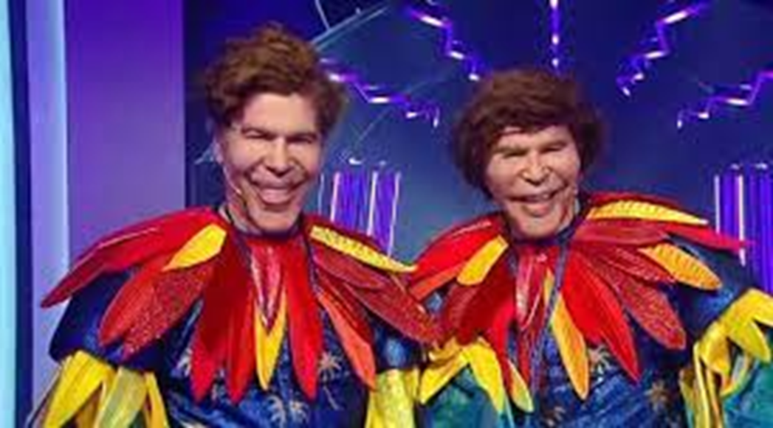
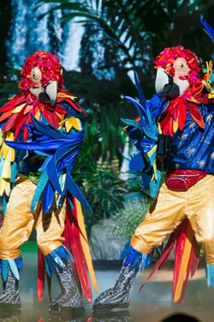
Mask singer
Costume perroquet
Eliminés au deuxième tour
Cela change de leurs habitudes sérieuses

Slide 11
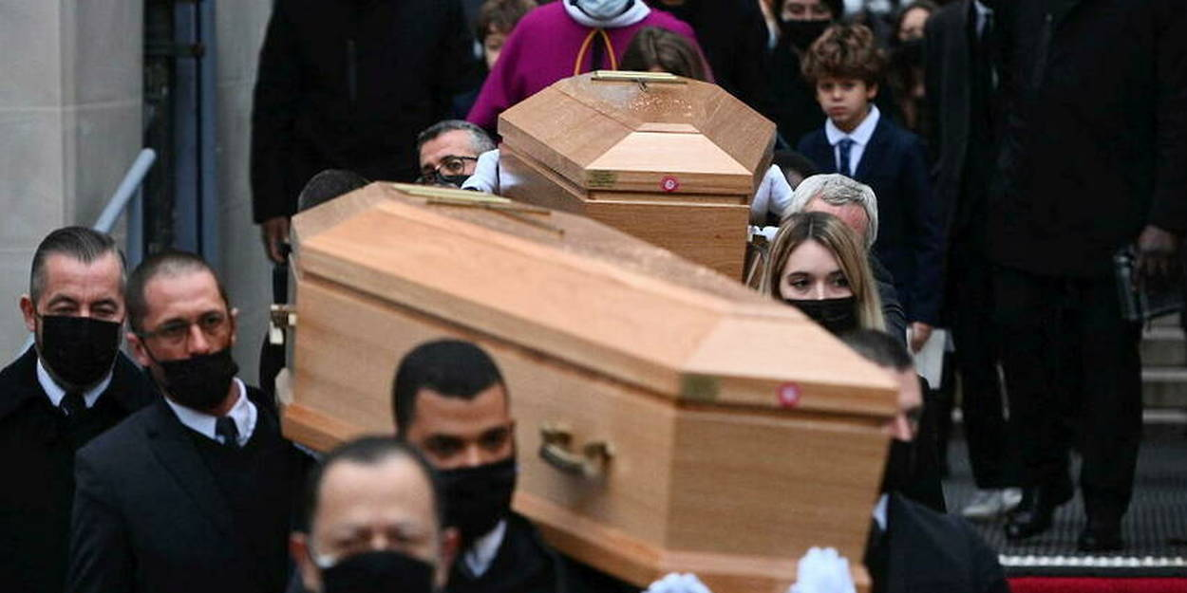
Leur mort:
Morts du covid – 19 car non vaccinés
Grishka est mort 6 jours avant Igor

Slide 12
Chirurgie esthétique
Je vais vous expliquer le changement de visage , les raisons et vous faire passer des photos

Slide 13

Quizz
Quand est mort Grishka ?
Il est mort le 28 décembre 2021
Quelle émission présentaient-ils?
Ils présentaient Temps X
Combien d’enfants avait Igor ?
Il avait 6 enfants.
Sous quels masques se cachaient–ils ?
Ils se cachaient sous le perroquet.
Ils étaient passionnés par quoi ?
Il étaient passionnés par la cosmologie et la mécanique

